Slide 1

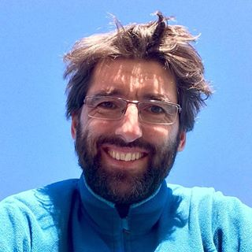
Digital dannelse og digitale kompetencer i geofagene
Philip Kruse Jakobsen, Silkeborg Gymnasium,
FIP 20. marts, 2019

Slide 2
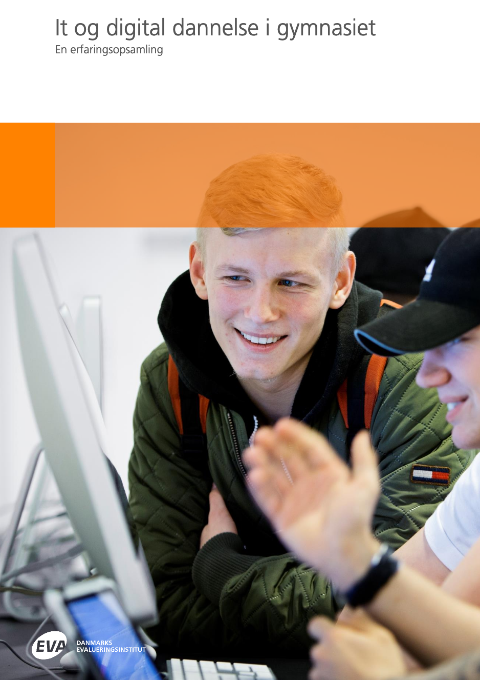
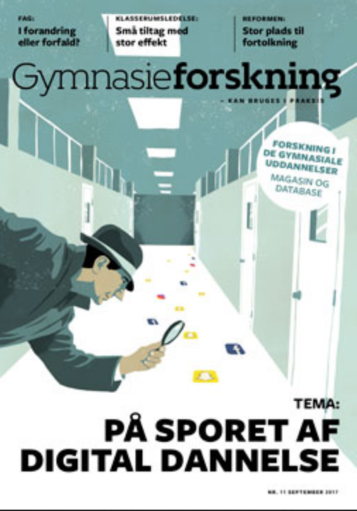


Slide 3
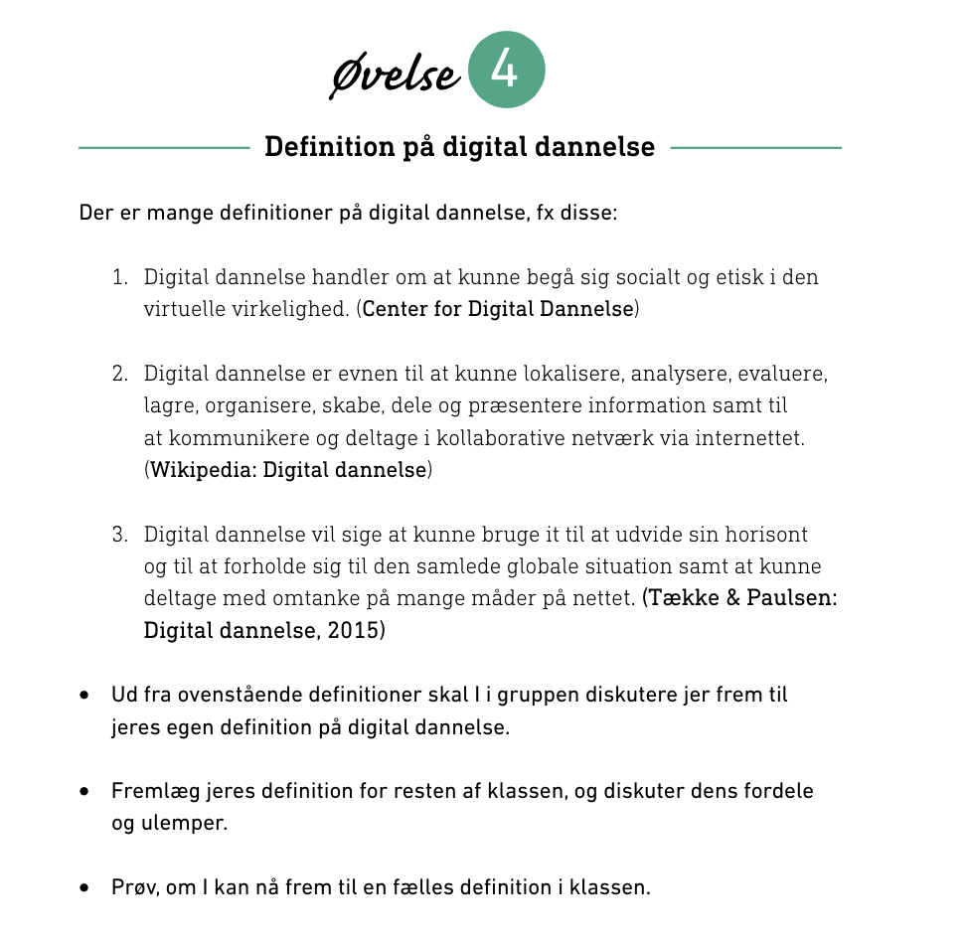

KILDE: Veje til digital dannelse : 112 praktiske øvelser af Anne Boie Johannesson, Lindhardt og Ringhof, 2017

Slide 4
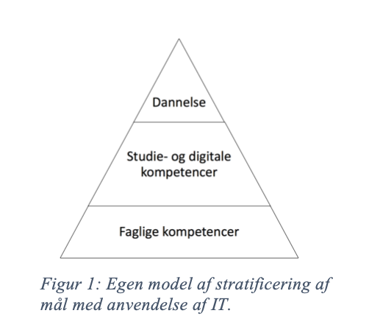
Digital dannelse eller kompetencer?
Digital dannelse er ikke en særlig form for dannelse, men knytter som begreb den almene dannelse til en række IT-kompetencer og studiekompetencer.
Den digitale del af en dannelse skal således bidrage til, at eleverne bliver kompetente og reflekterede borgere i et digitaliseret samfund, hvor man skal være i stand til at søge information, forholde sig kritisk til denne, og hvor man skal kunne kommunikere og interagere hensigtsmæssigt i digitale medier.
Nogle mål med elevernes arbejde med ”det digitale” ligger længere fra ”faget” og er derfor også vanskeligere at tydeliggøre som et fagligt læringsmål. Dette kræver i stigende grad en personlig involvering af eleven.

Slide 5
Gymnasieloven siger…
§29 stk 6: Eleverne skal opnå digitale kompetencer, så de lærer at anlægge et kritisk blik på digitale medier og at indgå i digitale fællesskaber. I fagene skal eleverne lære at søge information og forholde sig kildekritisk, når de søger viden gennem digitale medier, og gennem undervisningen skal eleverne opnå erfaring med digitale fællesskaber og arbejde med skabelsen af digitale produkter.

Slide 6
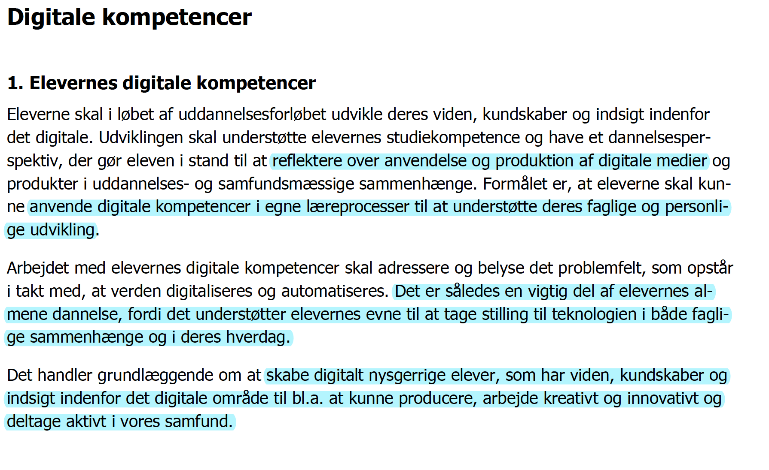
Vejledningen august 2018
Notes:
Vejledningen august 2018

Slide 7
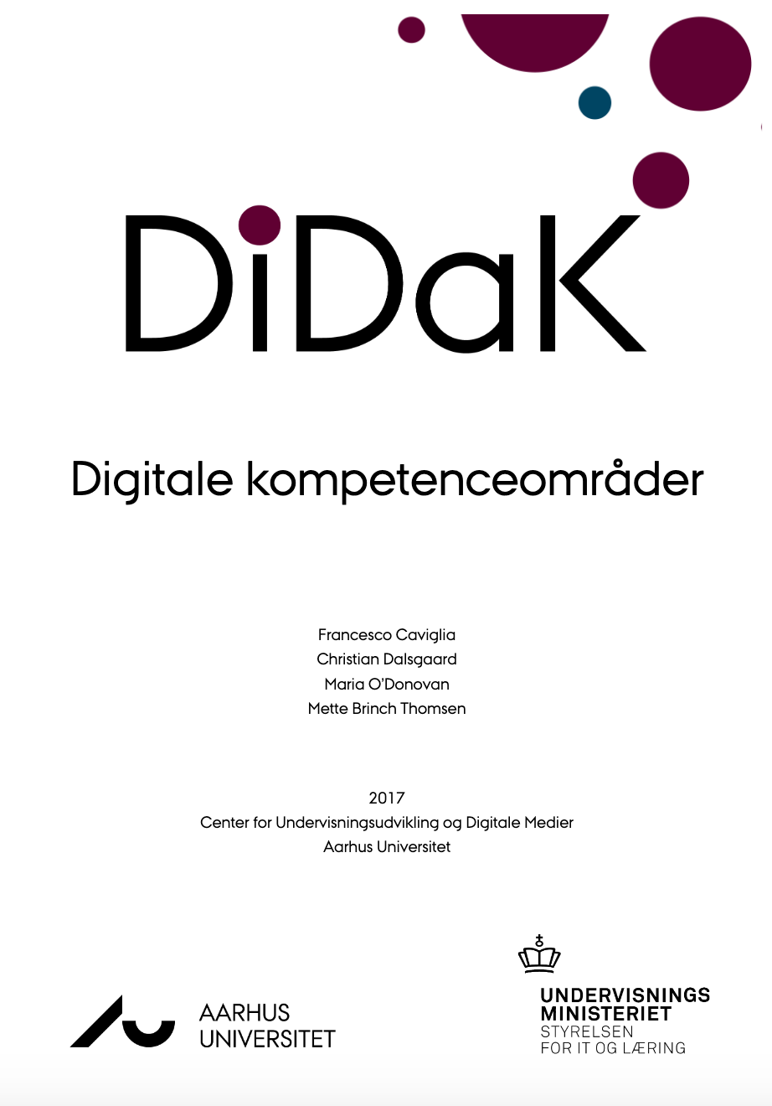
4 digitale kompetencer:
Informationskompetence
Produktive kompetencer
Operationelle kompetencer
Deltagelseskompetencer

Slide 8
1. Informationskompetence
Elever skal kunne forstå, søge på, forholde sig kritisk til og udnytte internettet aktivt som en læringsressource
Information Problem Solving
  Søgestrategi (fagligt funderet)
Personalisering og tilpasning
  Undgå filterbobler/echokamre
  Kunne abonnere på nyhedstjenester eller følge personer
Overvurdering af egen viden
  Elever har en tendens til at overvurdere deres faglige viden, da de hurtig kan google sig til informationer. Vi skal lave opgaver hvor internettet kan bruges til at øge forståelsen frem for at finde svar. (problemorienterede opgaver)

Slide 9
2. Produktive kompetencer
Elever skal blive kreative producenter i forskellige digitale gener og udtryk
Digitale genrer og produktformer
  Kunne ”Læse” og ”skrive” ikke bare tekster, men også lyd, billede, video m.m.
Digitale værktøjer og kreativitet
  Digitale værktøjer skaber ikke kreativitet i sig selv, men det kan skabe nogle unikke muligheder hvor eleverne kan udtrykkes sig og skabe kreativt. Kunne bruge værktøjer der kan generere ideer og konkretisere produkter
Kollaborative produktionsprocesser
  Kunne samskrive, redigere, give feedback osv., mere avanceret også eks. wikipedia-opslag.

Slide 10
3. Operationelle kompetencer
Forstå, anvende og udvælge de rigtige digitale værktøjer
Personlige læringsmiljøer og computeren som kognitiv partner
  Eleverne skal kunne benytte de værktøjer som findes på deres computer: notetagning, tale->tekst, regneark, CAS, osv. så det er med til at forstærke deres kognitive processer.
Teknologiens logikker og algoritmer
    Forståelse af mekanismer (ikke teknikken) bag algoritmer for eks. nyhedsfeeds m.m. Man skal opnå kontrol over teknologien så det ikke er algoritmer der træffer valg for os.
Internettet som et farligt sted
    Man skal kunne beskytte sig mod computervira og online-svindel. Være i stand til at beskytte sit privatliv.

Slide 11
4. Deltagelseskompetencer
Kunne deltage i online fællesskaber med henblik på at opnå fælles viden og styrke relationer.
Fælles dømmekraft og dialogiske kompetencer
  Imødekommende forhold til andre og til ”det anderledes”
  Engagere os produktivt i samtale med andre med henblik på at skabe ny viden.
Samarbejdsstrukturer i klasserummet
  Det er ikke kun en teknisk kompetence at kunne samarbejde! Elever skal kunne tilrettelægge processer for et godt samarbejde: Skrive sammen, kommentere, lave rettelser, komme med forslag, etablere dialog om samarbejde.
Deltagelseskultur og onlinefællesskaber
  Der findes mange interessefællesskaber på nettet som potentielt kan være læringsressourcer. Det kræver dog at eleverne er i stand til at bidrage til og udnytte disse læringsfællesskaber på en hensigtsmæssig måde.

Slide 12
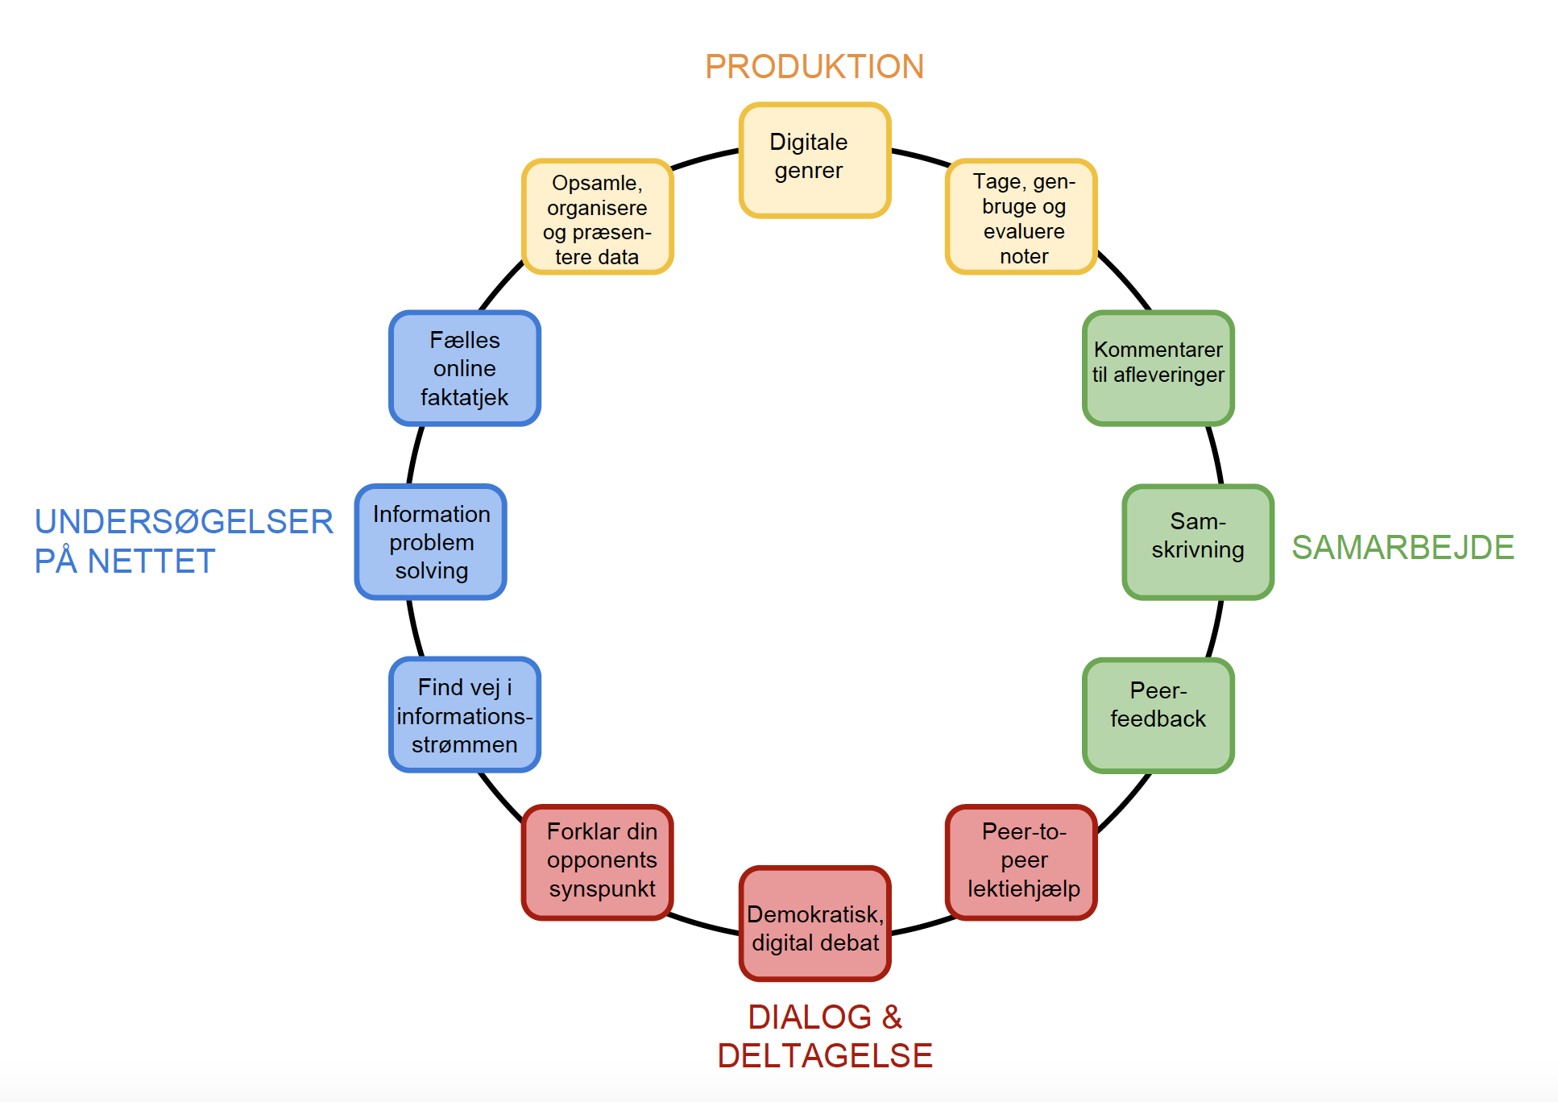
DIDAK: ”Pædagogiske formater”

Slide 13
Hvordan kan man arbejde med de fire digitale kompetencer i geofagene?
Kritisk blik på digitale medier: Kildekritik i forbindelse med eks. dokumentar eller anden formidling af klimaforandringer, plastik mv..
Informationssøgning i geofagene: Lad eleverne finde data/kilder til en problemstilling. Konkurrence hvor eleverne skal finde de bedste. Sæt dem ind i socrative eller andet, hvor de efterfølgende kan stemme om de bedste kilder.
Digitale fællesskaber : Forums og fællesskaber i forbindelse med debat – klimaforandringer – eller hvad der er sket/nødhjælp – jordskælv. Se eks LINK eller LINK.
Skabe digitale produkter: GISkort, rundture i Google Earth, Posters, mv.

Slide 14
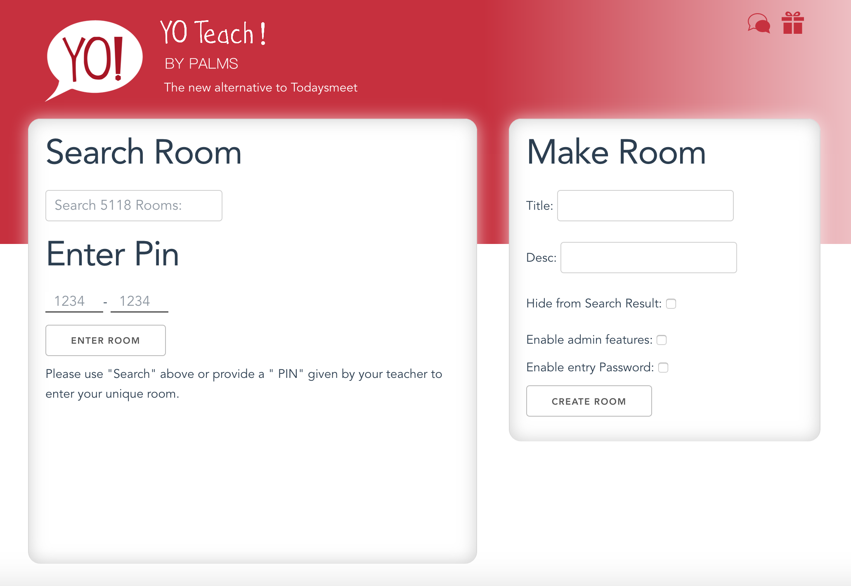
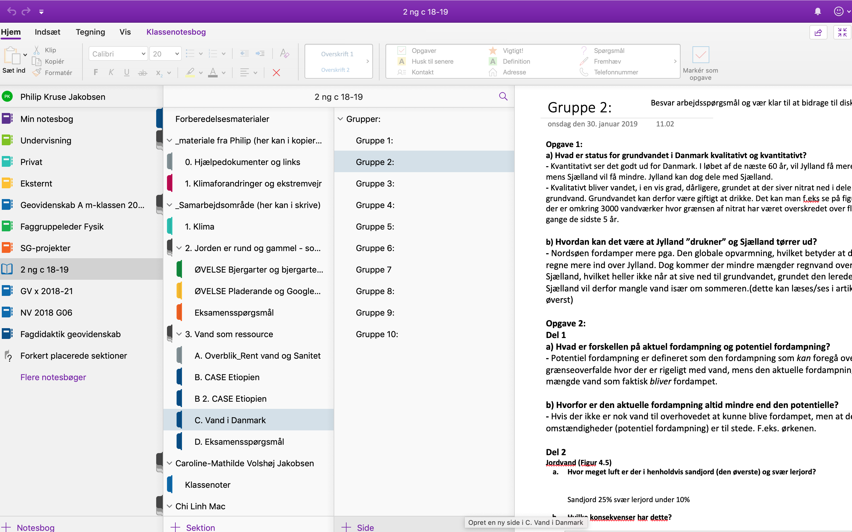
Samarbejde og deltagelse: Kollaborative læreprocesser – også i geofagene
https://yoteachapp.com/FIP19

Slide 15
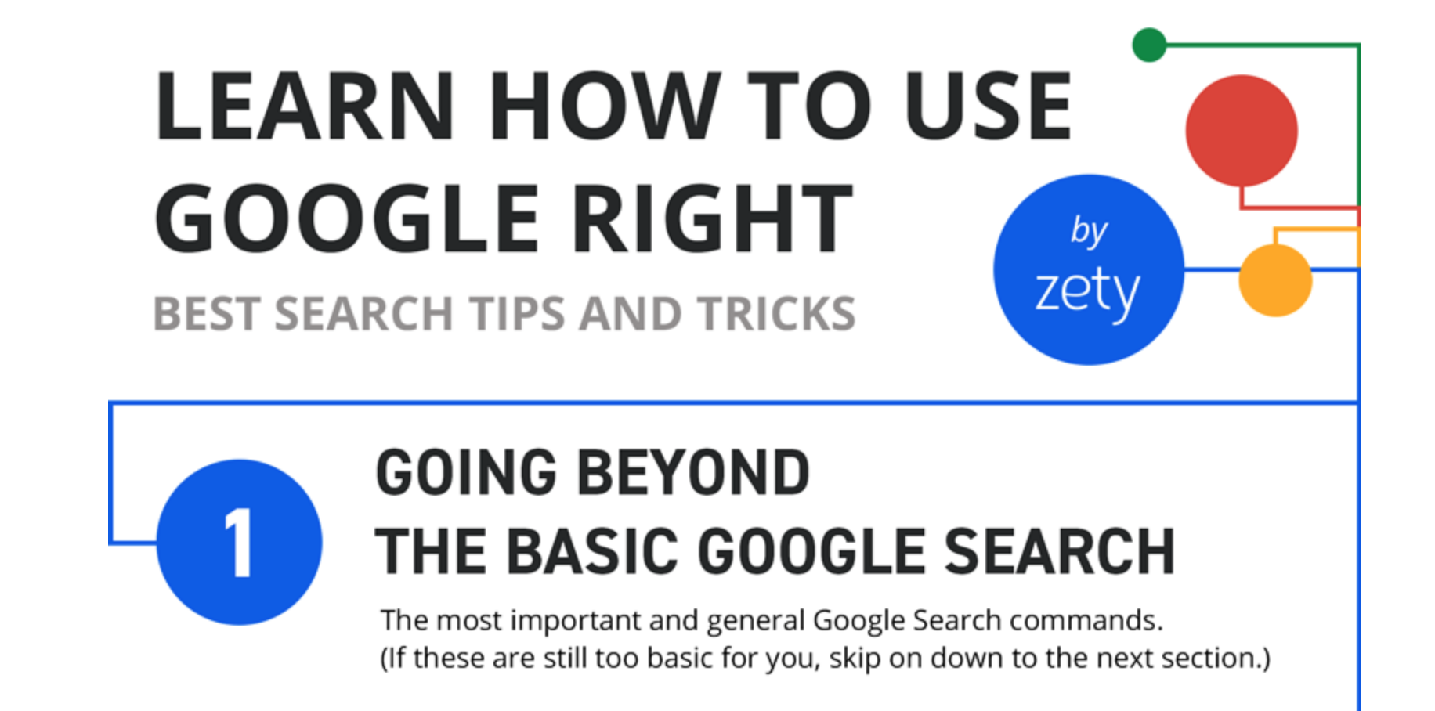
Informationssøgning - også i geofagene
https://zety.com/work-life/google-search-hacks

Slide 16
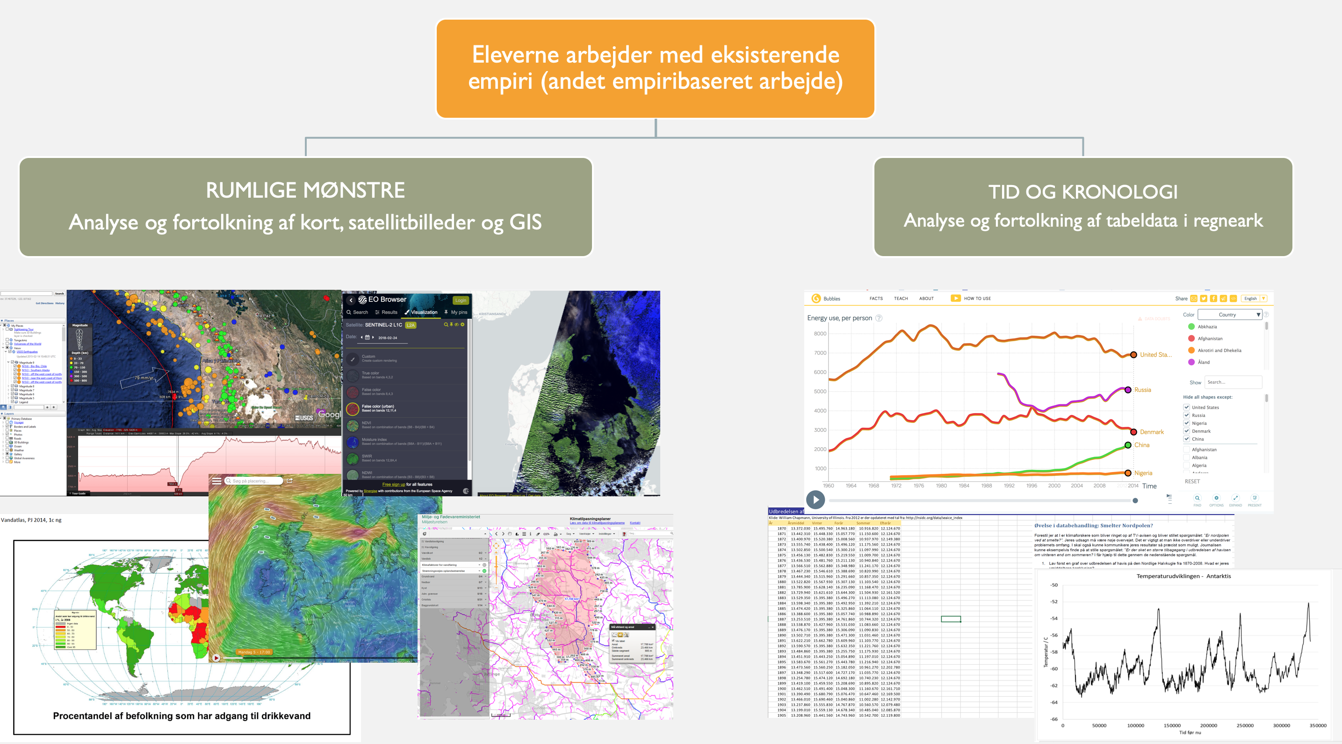
Geofaglige IT-kompetencer (1)
IT kan være et vindue til verden.
Der er i dag uendelig mange muligheder for at bruge Internettet til at aktualisere det faglige indhold. Anvende faglige begreber og kompetencer ”hands on”.
Via internettet kan vi følge globale katastrofer lige nu: jordskælv, tsunami, orkaner, skovbrænde osv. http://hisz.rsoe.hu/alertmap/index2.php
Via værktøjer som: GeoGuessr, Webcams, Google maps, Mapillary og YouTube kan vi se, hvordan der ser ud andre steder, ofte i near-realtime. . http://www.worldcam.pl/mapa/c/mountains/en og http://www.earthcam.com/mapsearch/
IT som en fagfaglig kompetence. Det er en del af de faglige kompetencer at kunne håndtere data via programmer som: GIS, Google Earth, Remote Sensing, GeoApps, Dataopsamling osv.

Slide 17
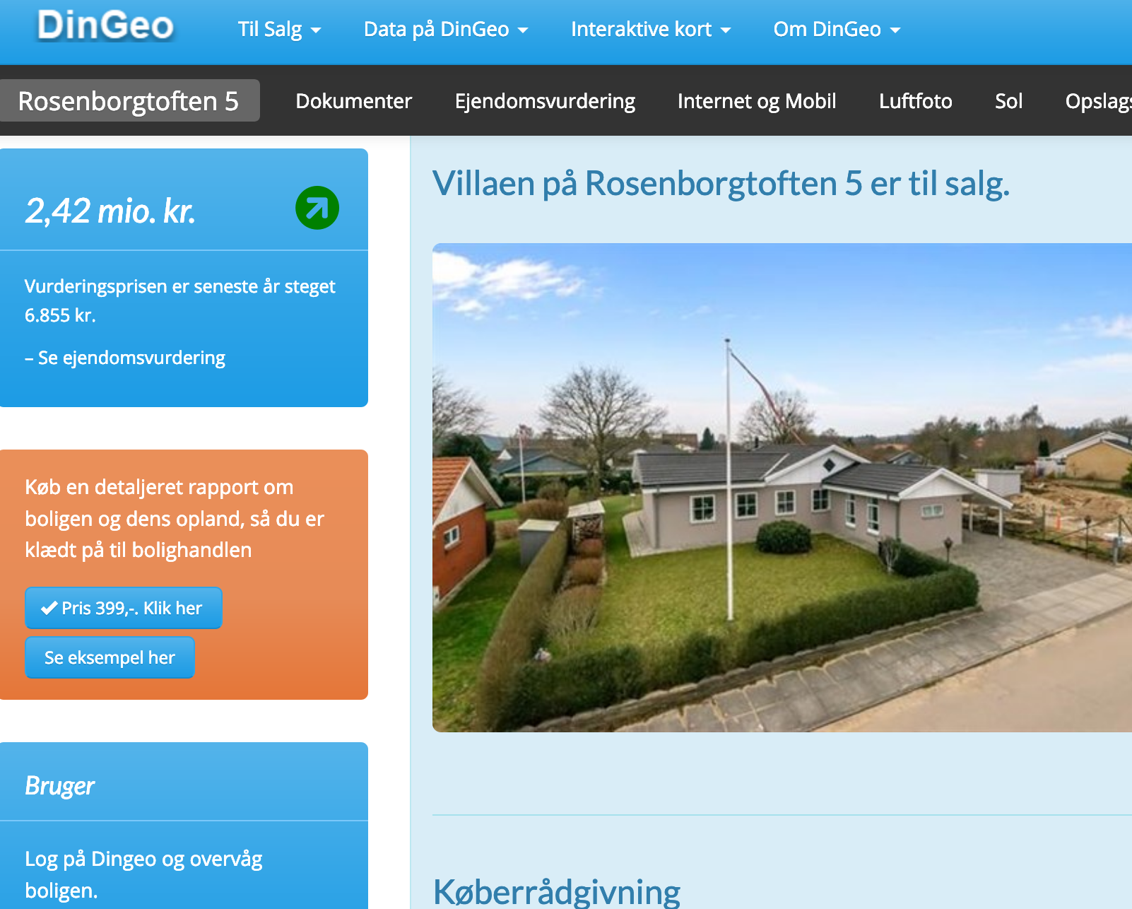
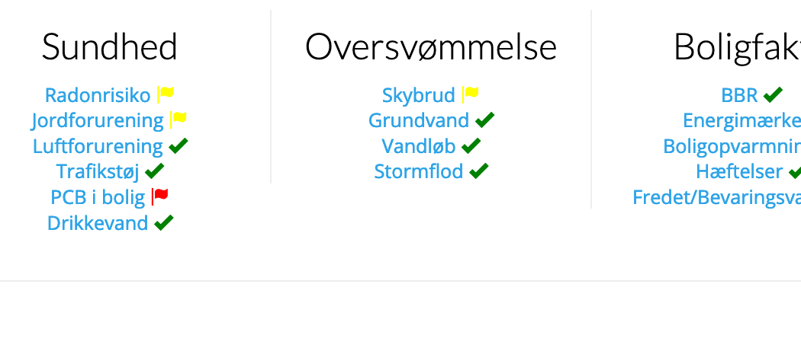
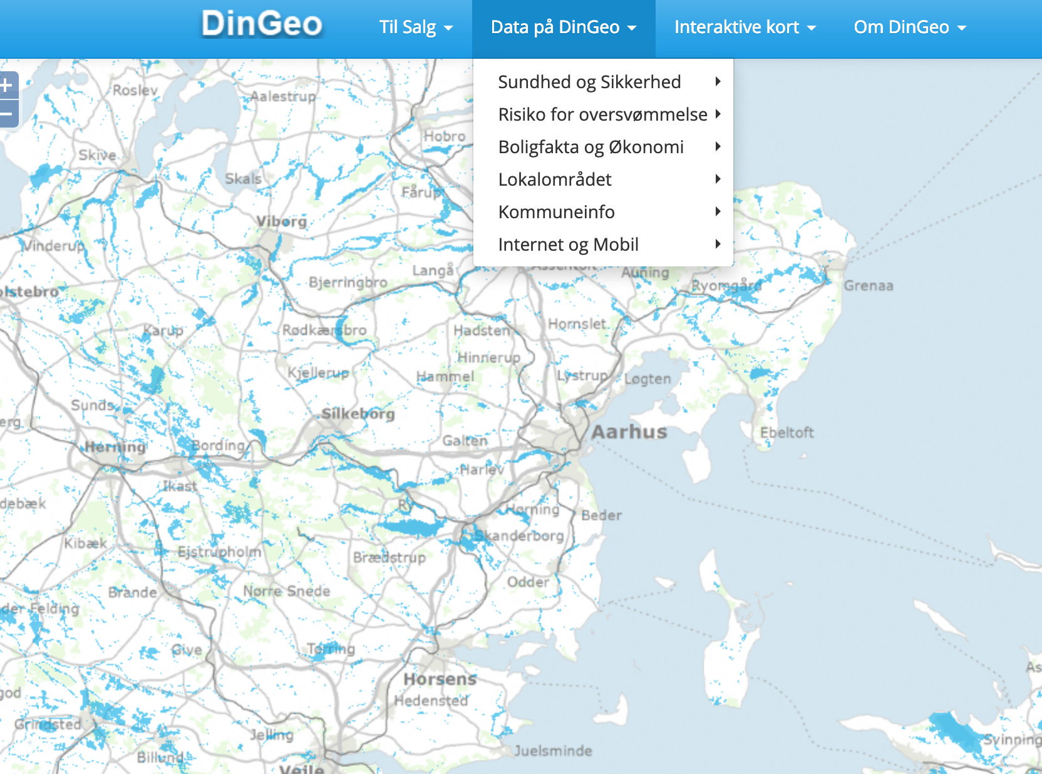
Geofaglige IT-kompetencer (2) - Geodata og skala
Vil du købe huset?

Slide 18
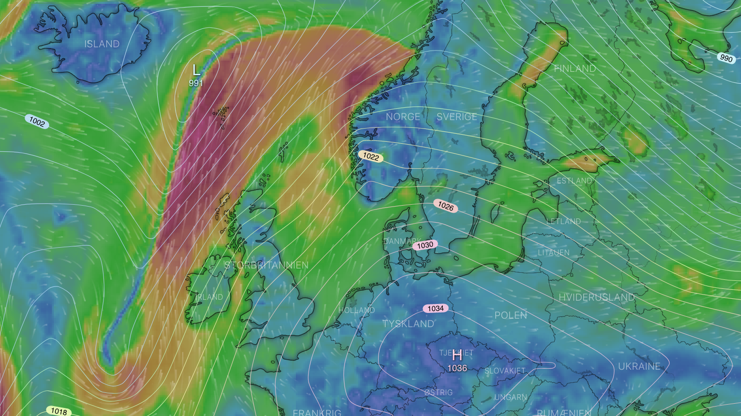
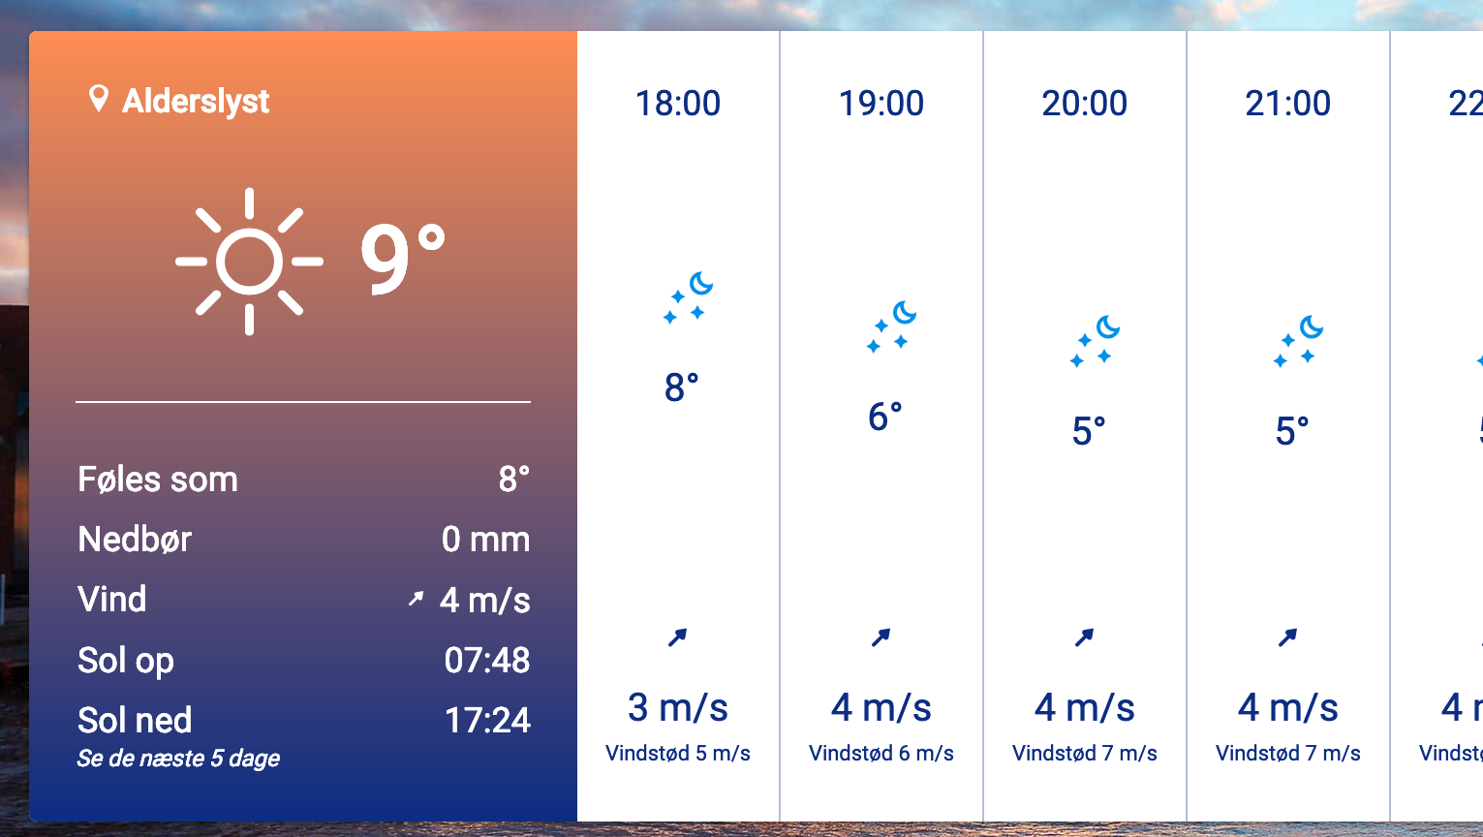
Geofaglige IT-kompetencer (3) - Geodata og skala
Hvordan bliver vejret på torsdag?

Slide 19
Opsamling:
Fire overordnede digitale kompetencer skal bidrage til det samlede dannelsesprojekt.
Geofagene kan bidrage på en faglig autentisk måde til dele af de fire digitale kompetencer.
Det digitale dannelsesprojekt er et skoleprojekt. Vi skal byde ind – men kun med det vi er bedst til. Husk eks. også globale kompetencer…

Slide 20
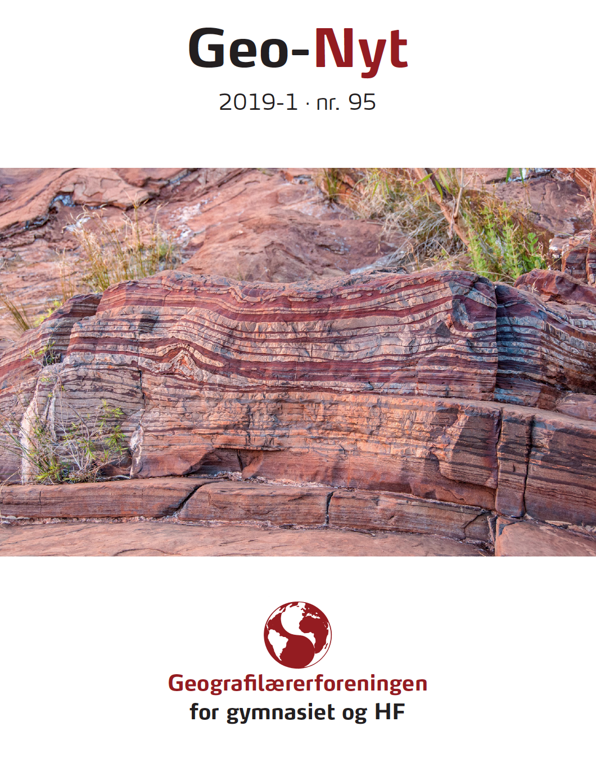
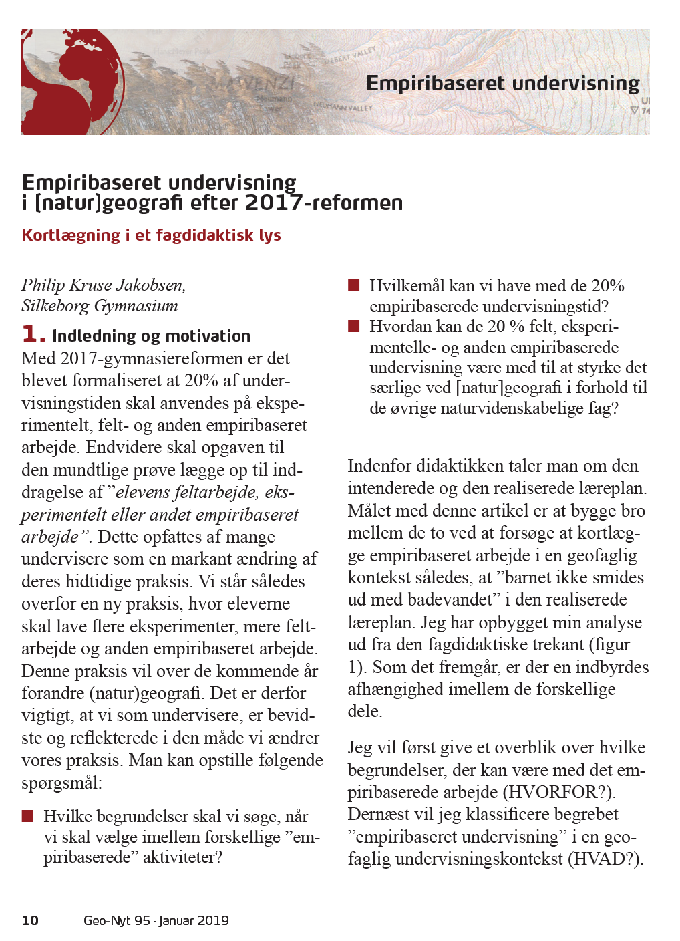
Kortlægning af empiribaseret arbejde i praksis

Slide 21
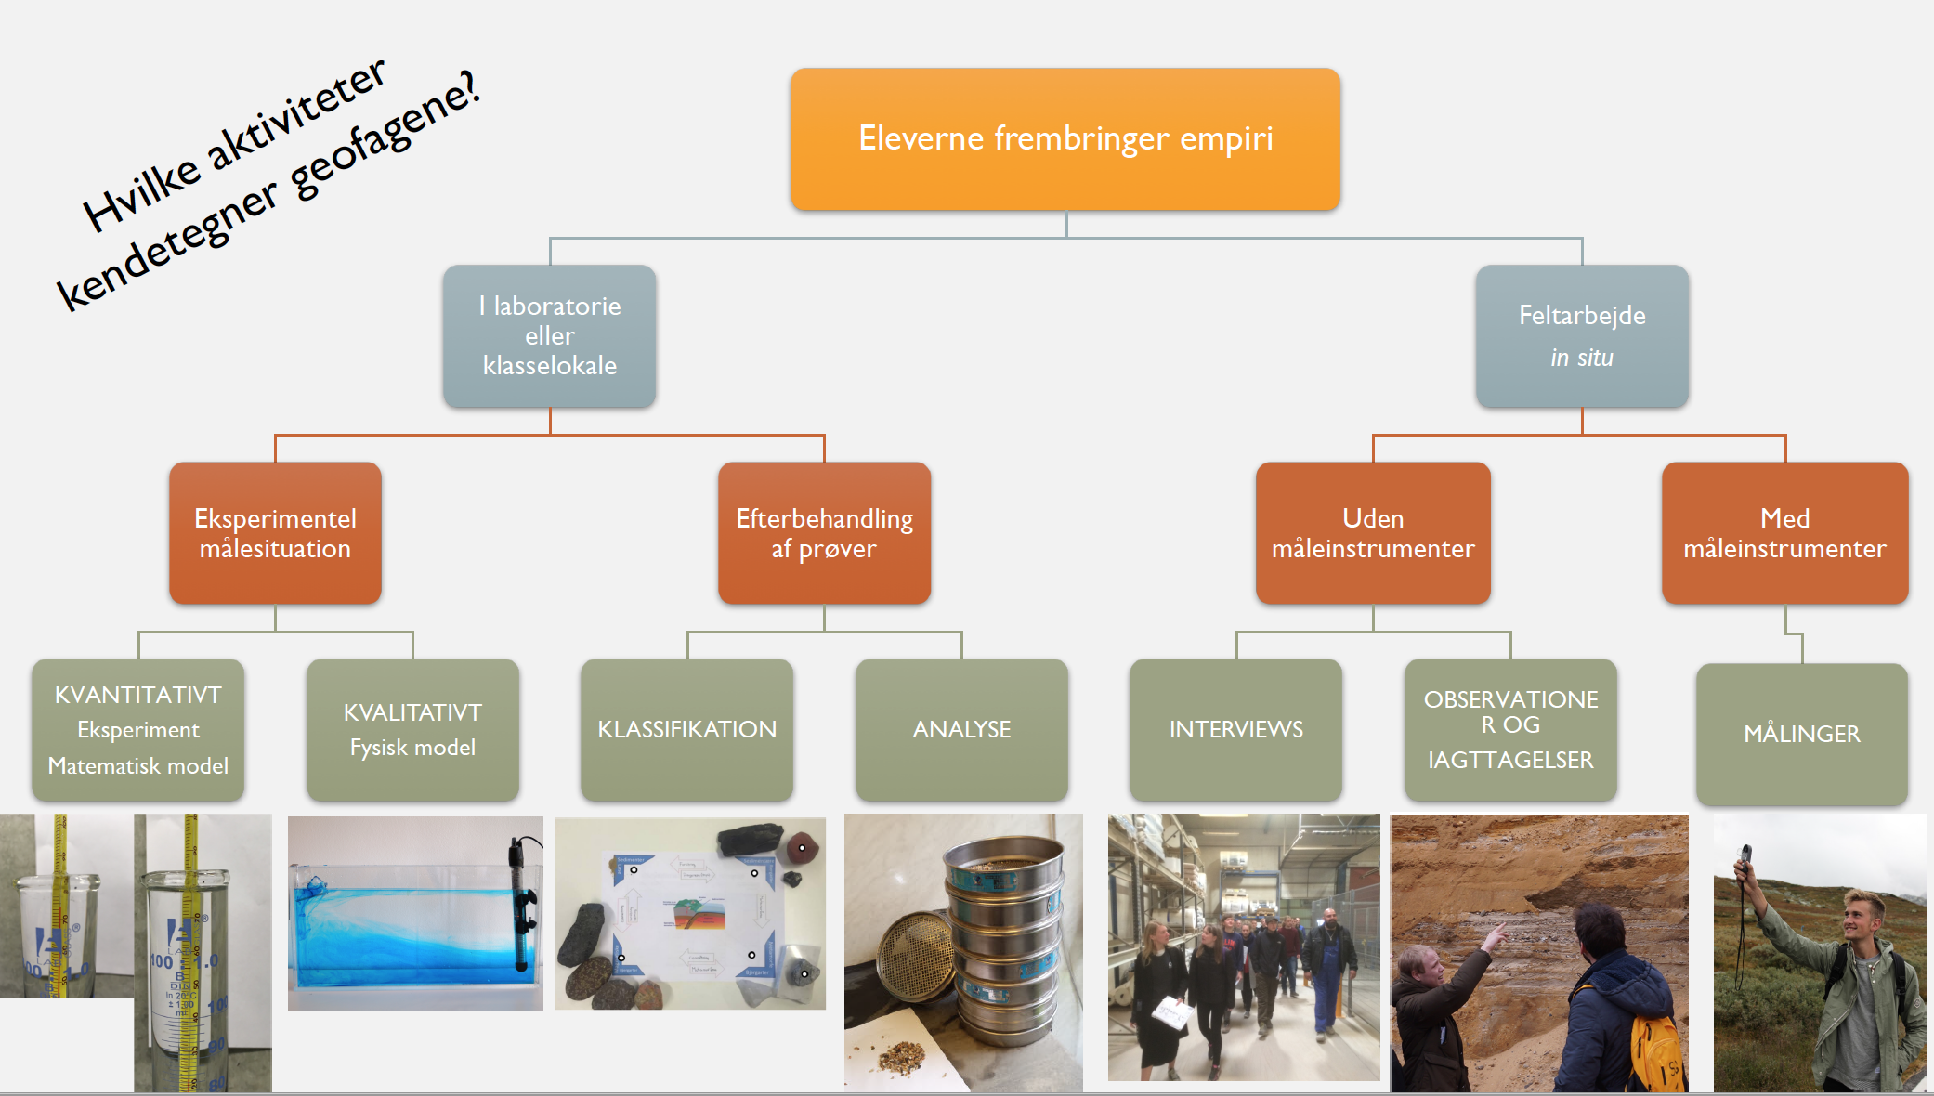
Kortlægning af empiribaseret arbejde i praksis:
FIP 2018

Slide 22
Pointe
Eleverne kan kun opfylde fagets kompetencemål ved at træne og udvikle deres begrebsmæssige forståelse på autentisk eksperimentelt, felt- og anden empiribaseret arbejde.
En central del af geofagenes didaktik bliver således at udvælge passende autentiske empiribaserede undersøgelser.
Forudsætningen for en didaktisk begrundelse er en taksonomi koblet til fagets identitet og læreplan.

Slide 23
Eleverne frembringer empiri
Feltarbejde
in situ
Efterbehandling af prøver
Eksperimentel målesituation
I laboratorie eller klasselokale
Uden måleinstrumenter
Med måleinstrumenter
MÅLINGER
OBSERVATIONER OG
IAGTTAGELSER
INTERVIEWS
KLASSIFIKATION
ANALYSE
KVALITATIVT
Fysisk model
KVANTITATIVT
Eksperiment
Matematisk model
Eksperimentelt, felt- og anden empiribaseret arbejde
Elever bearbejder andres empiri
Rumligt perspektiv
Tidsligt perspektiv

Slide 24
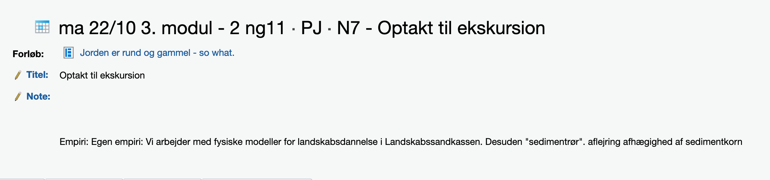
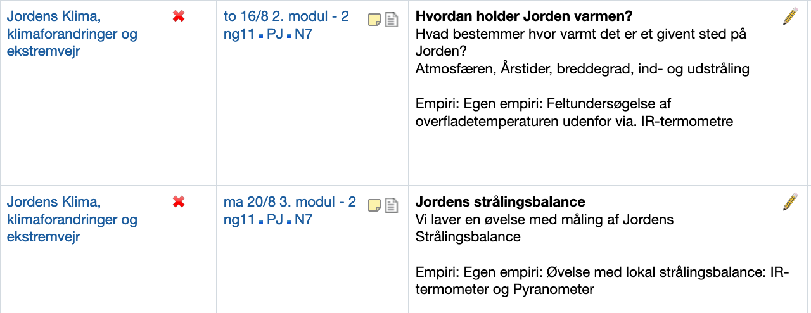

Slide 25
Noter fra lectio
Empiri: Egen empiri: Feltundersøgelse af overfladetemperaturen udenfor via. IR-termometre
Empiri: Egen empiri: Øvelse med lokal strålingsbalance: IR-termometer og Pyranometer
Empiri: Egen empiri: Gentagelse af lokal strålingsbalance, samt analyse af satellitbillede af Jorden.
Empiri: Egen empiri: Måling af dugpunktstemperatur vha. termometer, metalkrus og isvand., Måling af højden af til skybasen.
Empiri: Egen empiri: Kvalitativt eksperiment i kammer med Sø-landbrise. Dernæst analyse af klimaforhold lokalt et sted på Jorden.
Empiri: Andres empiri I arbejder med kortmateriale, satellit- og luftfotos samt hydrotermfigurer
Emipiri: Andres empiri: I arbejder med kortmateriale, satellitfotos samt hydrotermfigurer via google earth.
Empiri: Andres Emipri: I arbejder med en exceløvelse hvor I ser på ægte temperaturdata for Jordens temperatur.
Empiri: Egen empiri:Tolkning af geologisk profil
Empiri: Andres empiri: Beregning af nettobalance for kulstofkredsløbet.
Empiri: Andres empiri: I arbejder med kortmateriale og Figurmateriale fra IPCCs klimarapport for at kortlægge klimaforandringerne forskellige steder på Jorden. Dette samlet i en Google Earth fil.
Empiri: Egen empiri: Vi arbejder med fysiske modeller for landskabsdannelse i Landskabssandkassen. Desuden "sedimentrør". aflejring afhægighed af sedimentkorn
Empiri: Egen empiri: Indsamling af prøver. Iagttagelser og tolkning i felten.
Empiri: Egen empiri: Efterbehandling af prøver (sigteanalyse). Tolkning af fotos.
Empiri: Egen empiri: Efterbehandling af prøver (sigteanalyse). Tolkning af fotos.
Empiri: Andres empiri: Analyse af højdekort
Emipiri: Andres empiri: "GIS"-analyse i Google Earth. Identifikation og dokumentation af pladegrænser
Emipiri: Andres empiri: "GIS"-analyse i Google Earth. Identifikation og dokumentation af pladegrænser
Empiri: Andres empiri: Argumentation for pladegrænser på baggrund af GIS-analyse i Google Earth. Screenshots indsamlet
Empiri: Egen empiri: Eksperimentel bestemmelse af densitet for udvalgte bjergarter. (Sættes ind i pladetektonisk model)
Empiri: Egen Empiri: Klassification af bjergarter. Sættes ind i model for bjergarternes kredsløb.
EMPIRI: Andres empiri: NG-tolkning af fotos (Google Street View)
Empiri: Andres empiri: Studie af tabeldata over selvvalgt variable fordelt på selvvalgte lande.
EMPIRI: Andres empiri: Studie af kort og Google Earth.
EMPIRI: Andres empiri - Studie af kort og tabeldata
EMPIRI: Andres Empiri - studie af kort
EMPIRI: Egen empiri: eksperimenter med infiltrationstid og vandkapacitet for to forskellige jordtyper
EMPIRI: Andres empiri: Find egne datamodeller til bilag

Slide 26

(16)
(16)
(11)
(4)
(3)
(7)
(2)
(4)
(1)
(3)
(3)
(4)
(2)
(4)

Slide 27
Pointe
Eleverne kan kun opfylde fagets kompetencemål ved at træne og udvikle deres begrebsmæssige forståelse på autentisk eksperimentelt, felt- og anden empiribaseret arbejde.
En central del af geofagenes didaktik bliver således at udvælge passende autentiske empiribaserede undersøgelser.
Forudsætningen for en didaktisk begrundelse er en taksonomi koblet til fagets identitet og læreplan.

